Slide 1

Gemeentelijk rioleringsplan
2022 tot en met 2026

Slide 2
Paraplunota 2017
Gemeentelijk rioleringsplan 2020-2021
Beleidsplan verlichting 2016-2026
Beheerplan kunstwerken, 2017-2026
Beleids- en beheerplan gebouwen krachtig accommoderen 2017
Beheerplan wegen 2017-2021
Groenbeleidsplan 2019-2029
Buitenruimteplan
Beweeg, Ontmoet, Sport en Speel (2021-2031)
Beheerplan Oeverconstructies/water (2020)
Nieuw GRP 2022-2026
vaststellen in 2021
Beheerplan Verlichting
2021-2025
Actualisatie beheerplan wegen in 2022-2026
Beheerplan Groen (2020)
Sportvelden
Beheerplan Spelen, 2019-2023
Financiering GRP vaststellen in 2021
Vervangingsinvestering Kapitaalgoederen 2022-2026 (vastgesteld in 2021, kadernota)

Slide 3

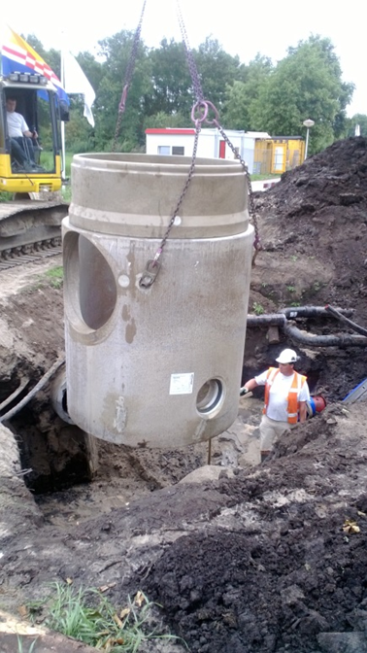
Positie GRP, beleid
Beleid blijft in grote lijn hetzelfde.
Beleid in het GRP gaat in op de zorgtaak van de volgende onderdelen:
Inzamelen en afvoeren van afvalwater
Inzamelen en afvoeren van hemelwater
Grondwater
Beleidsuitgangspunten staan in concept Omgevingsvisie
Beleid blijft in grote lijn hetzelfde en sluit aan met regionaal beleid.
Klimaatadaptatie komt er bij (uitvoeringsprogramma klimaatadaptatie)
In de toekomst wellicht warmtenet (nu nog niet bekend)

Slide 4
GRP opgave
Basisgegevens om te komen tot een programmering voor bestaand gebied
Om tot een nieuwe programmering te komen hebben wij 4 zaken onderzocht, namelijk:
De kwaliteit van de riolering op basis van inspecties;
Hydraulisch onderzoek (functionering van de riolering);
Onderzoek naar de effecten van bodemdaling (snellere degeneratie van het stelsel?);
Klimaatadaptatie maatregelen (o.b.v. het Uitvoeringsprogramma Klimaatadaptatie).

Slide 5
GRP opgave
Scenario’s
Keuzes op basis van beleid/ambitie, wij hebben 3 scenario’s gemaakt:
Gewenst scenario;
Minimale scenario;
Pragmatisch scenario.

Slide 6
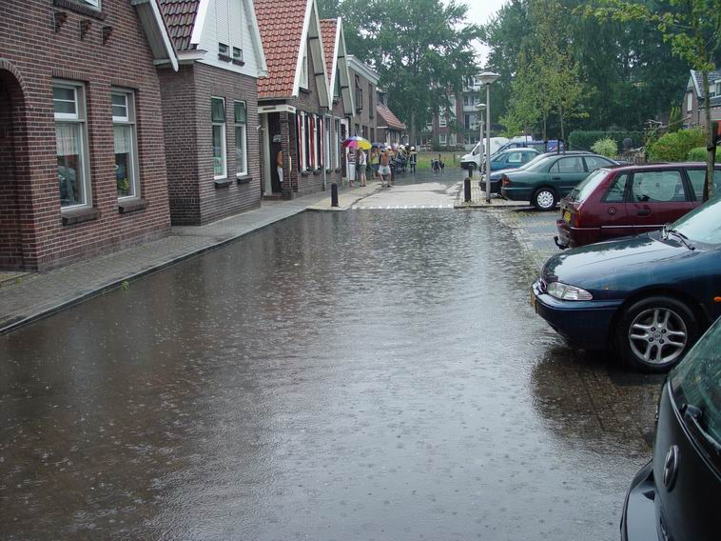
GRP opgave
Gewenst scenario:
Wat doen we?
Klimaatadaptieve problemen oplossen (uitvoeringsprogramma Klimaatadaptatie);
Volledig scheiden van hemelwater en afvalwater in wijken waar dit nog niet gebeurd is, is verzoek van het waterschap;
Afkoppelen particuliere verharding (o.a. daken);
Afkoppelen wegverharding;
Het verbeteren van het functioneren van het huidig rioolstelsel (o.b.v. een bui 1x 2 jaar);
Aanleg van gescheiden systemen in wijken waar dit nog niet is gebeurd;
Vervangen van riolering en daarbij werk met werk maken (oa wegen, verkeer);
Mogelijkheid op inrichten toekomstbestendige wijk.
Wat doen wij niet?
Water op straat blijft (tussen de banden) bij stevige buien.

Slide 7
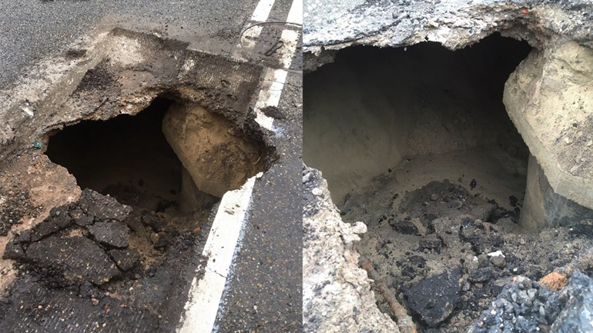
GRP opgave
Minimaal scenario:
Wat doen we?
Bestaande riolering in stand houden;
Op basis alleen lokale vervangingen en reparaties;
Minimale verbeteringen t.a.v. van het functioneren van het rioolstelsel.
Wat doen wij niet?
Geen goede verbetering van het functioneren van het rioolstelsel (problemen blijven bij reguliere buien);
Geen urgente en ongewenste klimaatadaptieve problemen oplossen (wateroverlast, schade, beperkte bereikbaarheid hulpdiensten bij ernstige buien).

Slide 8
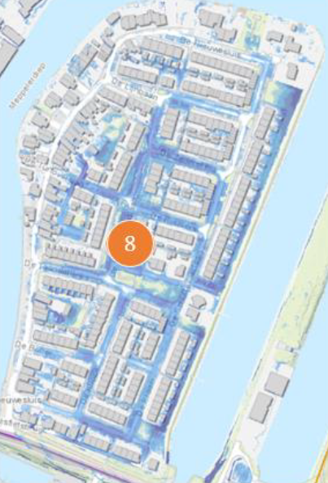
GRP opgave
Pragmatisch scenario:
Wat doen we?
Urgente en ongewenste situaties klimaatadaptie worden opgelost voor 2050 (wateroverlast, uitvoeringsprogramma Klimaatadaptatie);
Het verbeteren van het functioneren van het huidige rioolstelsel (o.b.v. een bui 1x 2 jaar);
Alleen daar een gescheiden stelsel aanleggen obv hydraulische of klimaatadaptieve problemen;
Daarbij afkoppelen van de verharding van wegen;
Vervangen van riolering en daarbij werk met werk maken (oa wegen).
Wat doen wij niet?
Volledig scheiden van hemelwater en afvalwater;
Afkoppelen van particuliere verharding (o.a. daken, opritten);
Water op straat blijft (tussen de banden) bij stevige buien.

Slide 9
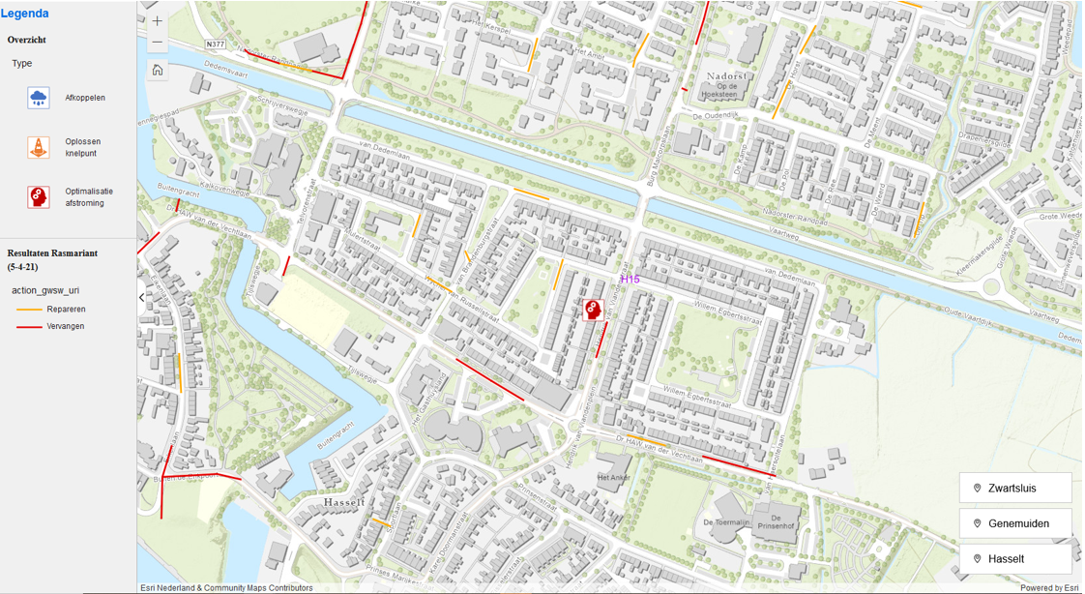
Voorbeeld Dedemsvaart Noord , scenario ‘Minimaal’: alleen vervangingen/ reparaties

Slide 10
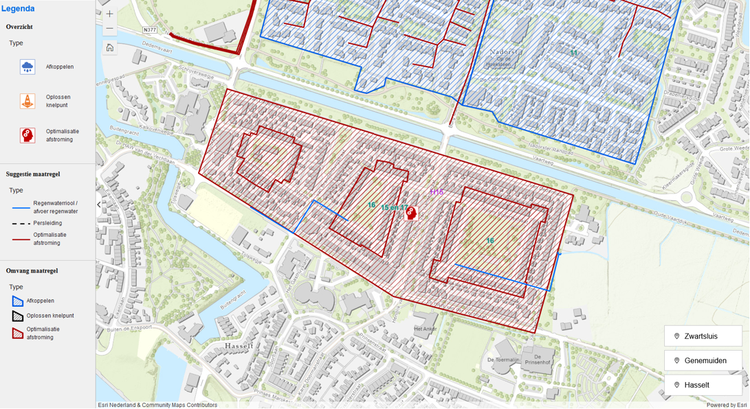
Voorbeeld Dedemsvaart scenario ‘Gewenst’ en ‘Pragmatisch’
Aanleg twee stukken HWA-stelsel = pragmatisch, vormt de ruggengraat
Afkoppelen weg met aanleg HWA-stelsel & wadi’s +helft dakoppervlak = gewenst

Slide 11
Scenario’s financieel
 | Minimaal | Pragmatisch | Gewenst
2022 – 2031 |  | € 15 M
2032 – 2041
2042 – 2051
Totaal in M€ | € 25 M | € 52 M | € 86 M

Slide 12
GRP opgave
Voorkeur scenario:
Pragmatisch scenario:
redelijk functioneren het rioolstelsel;
goed haalbaar (organisatie en planning);
betaalbaar voor riolering en wegen;
Urgente klimaatmaatregelen krijgen voorrang;
Voldoet aan het vastgestelde uitvoeringsprogramma Klimaatadaptatie;
Alleen daar een gescheiden stelsel aanleggen o.b.v. hydraulische of klimaatadaptieve problemen (effectieve maatregelen);
Vervangen van riolering en daarbij werk met werk maken (o.a wegenonderhoud).
Bij wens voor het scenario ‘Gewenst’ of delen daarvan of voor versnelling in uitvoering van het programma van het scenario ‘Pragmatisch’ zullen meer middelen (geld en tijd) beschikbaar gesteld moeten worden.

Slide 13
GRP opgave
Programma komende 10 jaar
Prioritering opgaves op basis van:
Kwaliteit van de riolering (staat van de rioolbuis);
Wateroverlast (hydraulische opgaves/functioneren van riolering);
Urgente en ongewenste situaties uitvoeringsprogramma klimaatadaptatie;
Koppelkansen en werk met werk maken (o.a. onderhoud/vervangingen wegen).

Slide 14
GRP opgave
Kosten programma komende 10 jaar
Bedragen in M€ | 2022 | 2023 | 2024 | 2025 | 2026 | 2027 | 2028 | 2029 | 2030 | 2031
Totale kosten | M€ 1,2 | 1,8 | 1,8 | 1,8 | 1,7 | 1,9 | 1,8 | 1,8 | 2,0 | 1,9
Integraal beheer/ o.a. wegen | M€ 0 | 0,3 | 0,3 | 0,3 | 0,3 | 0,3 | 0,3 | 0,3 | 0,4 | 0,4
Totale kosten minus wegen | M€ 1,2 | 1,5 | 1,5 | 1,5 | 1,4 | 1,5 | 1,5 | 1,5 | 1,6 | 1,5
Gemiddeld € 1.5 miljoen per jaar

Slide 15
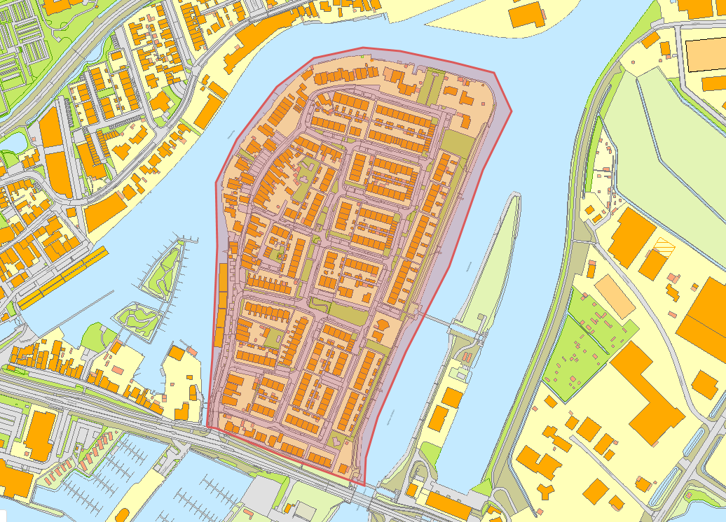
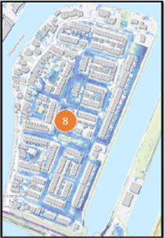
GRP opgave
Nieuwesluis, Zwartsluis
Vervangen bestaande riolering
Aanleg regenwaterrioolstelsel
Gefaseerde uitvoering /wijk plan (meerjarig)
Integrale oppak (oa wegbeheer en verkeer)
Uitvoering start 2023
Taanderij is reeds uitgevoerd
Klimaatbestendig maken
Hydraulische functioneren
Kwaliteit bestaande riolering

Slide 16
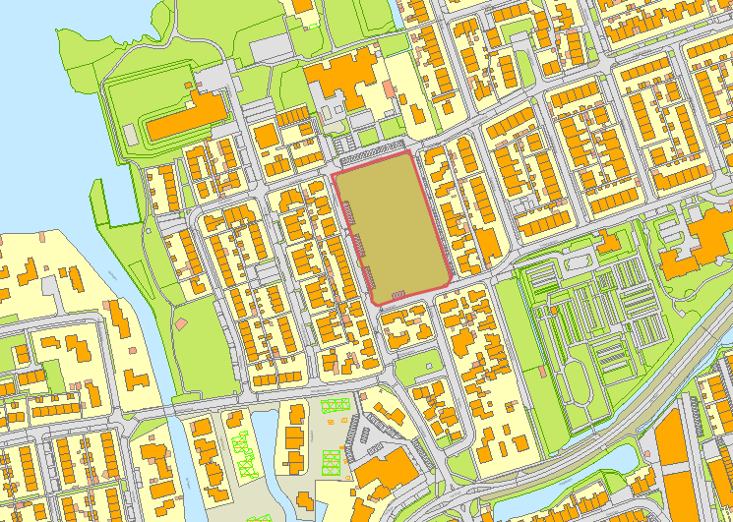
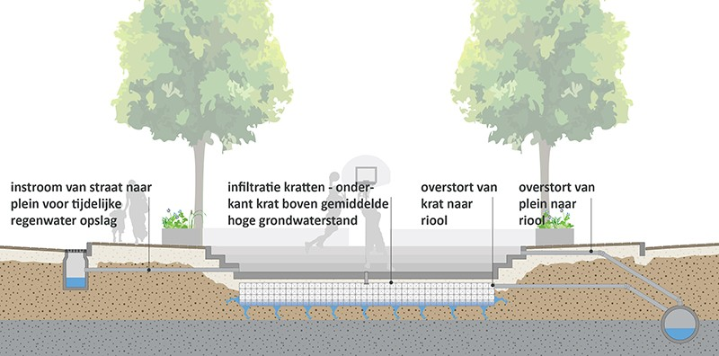
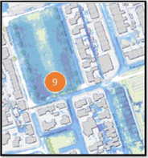
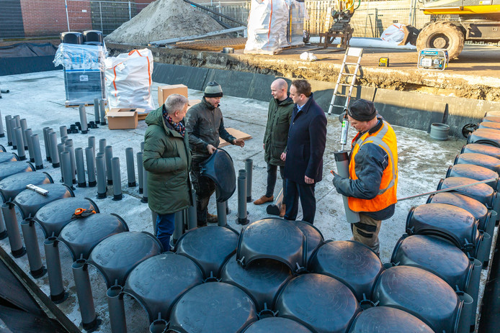
GRP opgave
Berkenlaan, Zwartsluis (waterplein)
Berging creëren op of onder het grasveld/speelterrein
Verbeteren grasveld/speelterrein
Participatie buurt
Voorbeeld Trompstraat
Start uitvoering 2024
Purperreigerstraat/Buizerstraat
Klimaatbestendig maken
Hydraulische functioneren

Slide 17
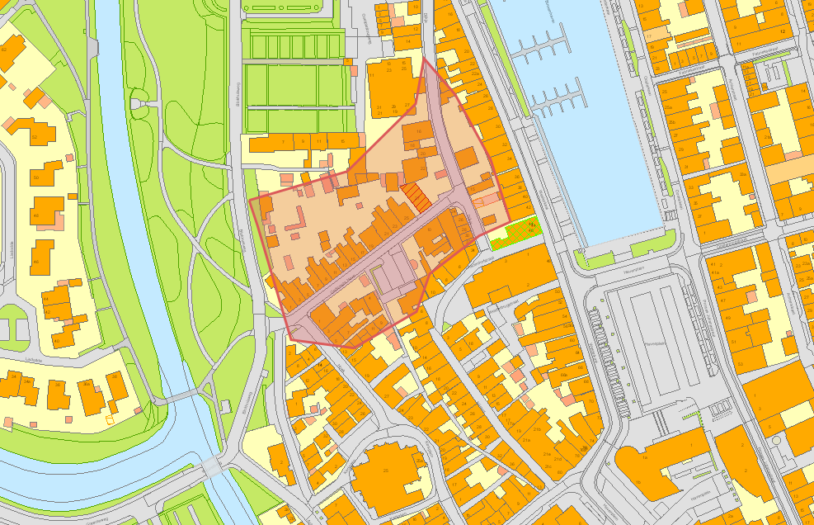
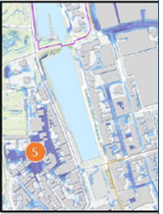
GRP opgave
Gedempte Heve
Aanleg regenwaterrioolstelsel
Smalle straten
Helft dakoppervlak afkoppelen
Integrale aanpak (o.a. wegbeheer)
Uitvoering start 2023
Klimaatbestendig maken
Hydraulische functioneren

Slide 18
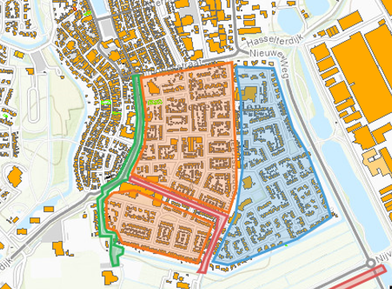
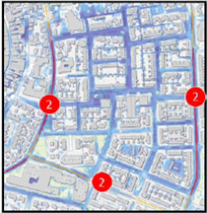
GRP opgave
Binnenlanden, Genemuiden
Vervangen bestaande riolering
Aanleg regenwaterrioolstelsel
Jan van Arkelstraat in aanleg
Dorus Rijkerstraat- Stuivenbergstraat aanleg 2024
Binnenlanden- West gefaseerde uitvoering / wijk plan (over 15 jaar)
Opgave Wetland Wonen
Integrale aanpak
Uitvoering start 2028
Binnenlanden-Oost start uitvoering 2030
Klimaatbestendig maken
Hydraulische functioneren
Kwaliteit bestaande riolering

Slide 19
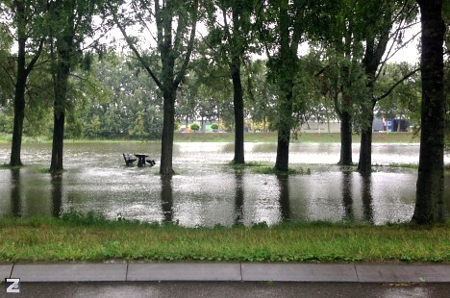
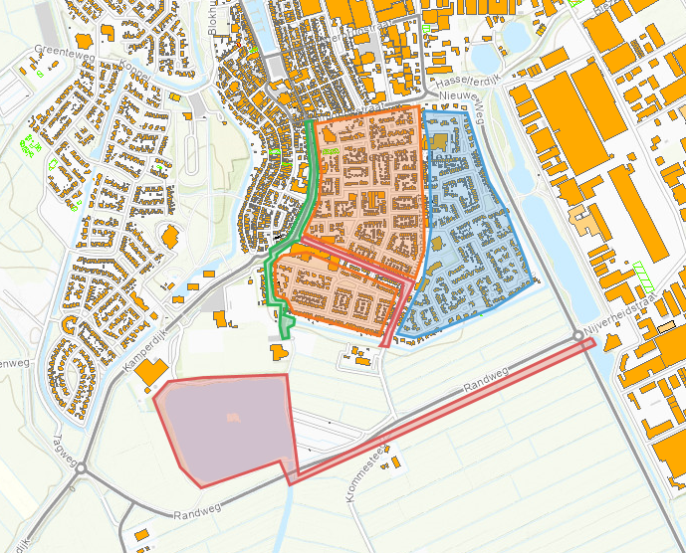
GRP opgave
Waterretentie
Afvoer hemelwater mag niet rechtstreeks op het landelijk gebied (waterkwaliteit)
Oude opgave om afvoer verhard oppervlak te bergen in stedelijk water
Bergingsvijver onvoldoende capaciteit
Verbinding maken met Varkensgat
Waterhuishouding op orde
Industrieterrein vergroenen
Veel verhard oppervlak / versteend
Geen wateroverlast op industrieterreinen, maar afvoer veroorzaakt elders problemen
Wel hitte stress (klimaatadaptatie)
Vergroenen wenselijk, ook vanuit Groenbeleidsplan
In gesprek met de ondernemerskring (OKG)
Bijvoorbeeld enquête
Doel: Vergroenen waar mogelijk

Slide 20
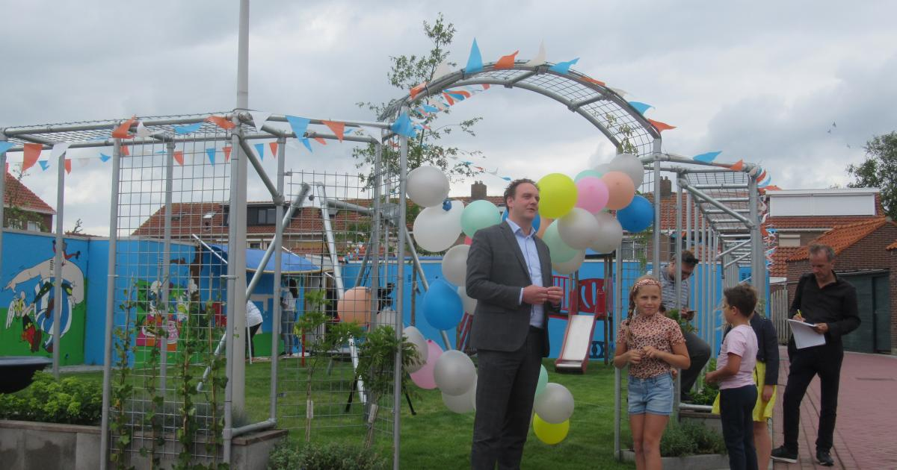
GRP participatie
Participatie bij vergroenen private ruimte
Naast dat het wenselijk is dat industrieterreinen minder versteend zijn is het ook wenselijk dat inwoners en instellingen (bijv. woningbouwvereniging) hun steentje bijdragen;
Door minder verharding en meer groen -> minder overlast van water op straat en betere bereikbaarheid.
Welke methodiek toepassen?
Verleiden (gemeentebrede communicatie, participatie
of subsidie);
Verplichten (vaak geen draagvlak en handhaving).

Slide 21
GRP participatie
Participatie bij vergroenen private ruimte
Advies vanuit GRP:
Naast gemeentebrede communicatie om te motiveren voor minder stenen en meer groen;
Meerwaarde om inwoners en ondernemers specifiek meenemen op het moment dat de gemeente zelf aan de slag gaat met onderhoudsprojecten.
Naast communicatie gaat het dan ook over het bieden van ondersteuning in advies of uitvoering.
Het moet ook pragmatisch zijn.
We denken aan:
Erfcoach / afkoppelcoach (adviseurs, hoveniers);
Ambassadeurs die we bewust in de schijnwerpers zetten om het goede voorbeeld en een ‘olievlekwerking’ uit te dragen:
Het ophalen van stoeptegels in ruil voor planten.
We adviseren om participatie vanuit het GRP mee te nemen in het pragmatisch scenario’s (€ 15.000/ jaar)
Subsidieverlening bij gewenste scenario (circa € 100.000/jaar).

Slide 22
Kostendekkingsplan
  Balans tussen inkomsten en uitgaven met een buffer tegen schommelingen.
  Kosten: personeel K€ 373/jaar, overhead K€ 278/jaar,
  dagelijks b&o K€ 1023/jaar,
  kapitaalslasten oude invest. K€ 821/jaar afnemend tot 0, BTW K€ 116/jaar + K€ 300/jaar,
  kapitaalslasten nieuwe investeringen.
  Buffer: Uitgaven voor nieuwe investeringen afschrijven over 40 jaar,
  Dit vervangt het beleid sinds 2014 om direct af te boeken
  Inkomsten: Tarief 2021 € 322 opgelegd aan 10.077 gewogen eenheden.

Slide 23
Kostendekkingsplan
Rioolheffing per 2022 omlaag onder €300
Stijging tot ±€350 in 2050 (excl. infl.)
Boekwaarde stijgt tot ±M€42 in 2050
  Rioolheffing
  2021: € 322
  2022: € 277
  2023: € 282
  2024: € 287
  2025: € 287
  2026: € 297

Slide 24
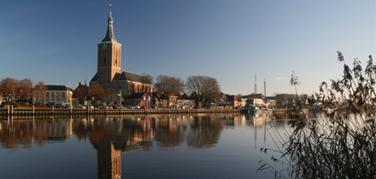
Gemeentelijk rioleringsprogramma
2022-2026
Op naar een klimaatrobuust Zwartewaterland.
Vragen?

Slide 25
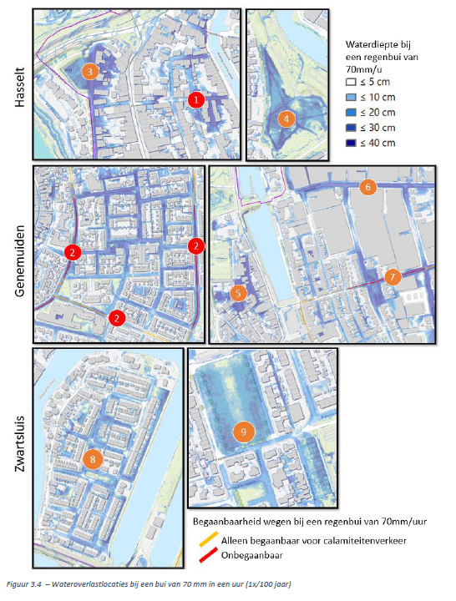
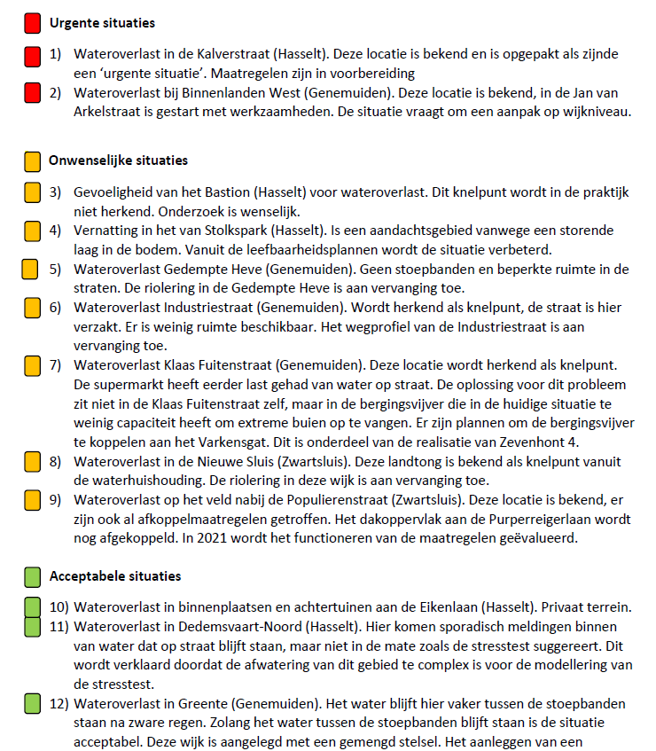
Prioritering vanuit Uitvoerings-
programma klimaatadaptatie

